Slide 1
Безробіття
Виконала:
Учениця 11 класу
Міралієва,М

Slide 2
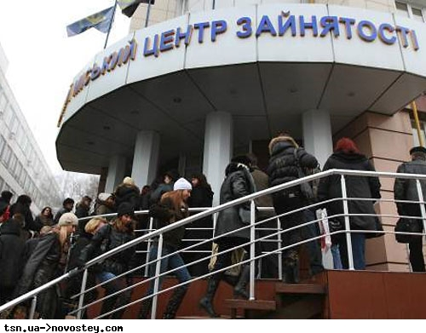
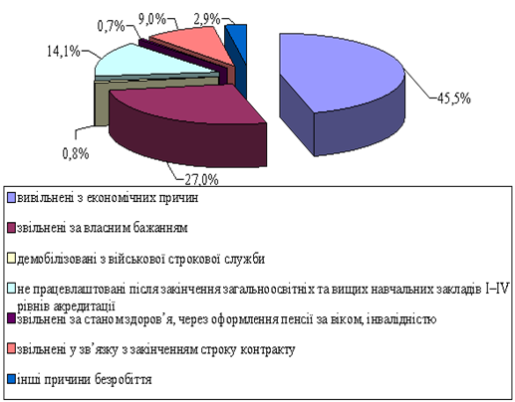
Безробіття не може бути доцільним ні в економічному, ні в соціальному плані, оскільки його зростання створює цілий комплекс проблем: скорочується купівельна спроможність населення, бюджет втрачає платників податків, підприємство - персонал. Зростають ризик соціального напруження, додаткові витрати на підтримку безробітних.

Slide 3
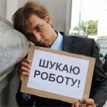
Безробіття вважається, з одного боку, важливим стимулятором активності працюючого населення, а з іншого - великим суспільним лихом. Всі країни світу прикладають багато зусиль для подолання безробіття, але жодній ще не вдалося ліквідувати його повністю. Взагалі експерти Міжнародної організації праці вважають, що найближчими роками в середньому в світі рівень безробіття досягне 10% і повністю ліквідувати його не зможе жодна країна.

Slide 4
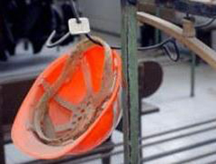
Зміни в демографічній структурі населення, зокрема зростання чисельності населення в працездатному віці збільшує попит на працю і, отже, зростає імовірність безробіття
Сезонні зміни в рівні виробництва в окремих галузях економіки.
Політика уряду в галузі оплати праці: підвищення мінімального розміру заробітної плати збільшує витрати виробництва і тим самим знижує попит на робочу силу.
Економічна конкуренція, зокрема на ринку праці.
Причини безробіття:
Економічний спад чи депресія, що змушують роботодавців знижувати потребу у всіх ресурсах, у тому числі і трудових.
Структурні зрушення в економіці, що виражаються у впровадженні нових технологій, згортанні виробництва в традиційних галузях, закритті технічно відсталих підприємств. Це призводить до скорочення зайвої робочої сили.

Slide 5
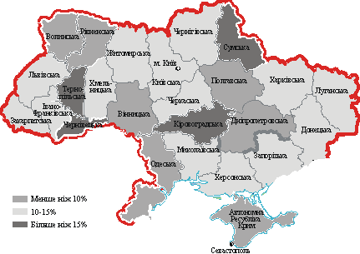
Сучасні теорії ринку праці розрізняють такі типи безробіття у залежності від причин вивільнення робочої сили:
природне;
вимушене

Slide 6
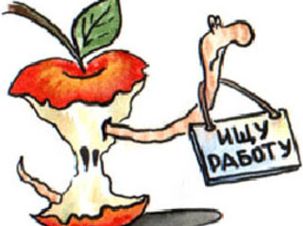
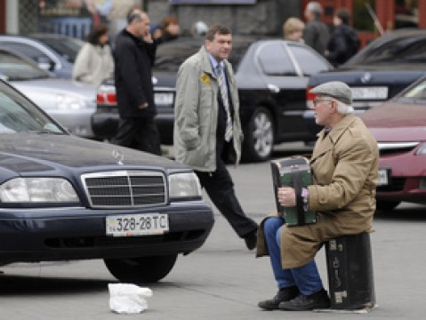
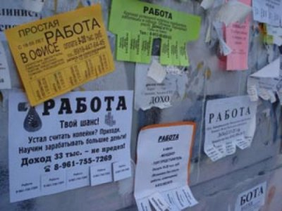
Природне безробіття набуває форми добровільного, фрикційного, інституціонального:
добровільне безробіття виникає внаслідок того, що деякі працівники не хочуть працювати за пропоновану їм зарплату, але приступили б до роботи, якби плата була вищою;
фрикційне безробіття пов'язане з постійним рухом населення з одного регіону в інший, із зміною професій
інституціональне безробіття породжується самою будовою ринку робочої сили, факторами, які впливають на попит і пропозицію робочої сили.

Slide 7
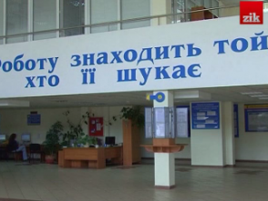
Вимушене безробіття - це безробіття, коли людина в працездатному віці не працює з незалежних від неї причин, вона може і хоче працювати, має достатню кваліфікацію, шукає роботу але не може знайти її, бо немає вільних робочих місць.
плинне безробіття - це частина промислової резервної армії праці, яка то позбувається роботи, то знову знаходить її;
приховане безробіття - це витіснення дрібного виробництва великим і розорення маси дрібних селянських виробників;
застійне безробіття - це явище, коли частина працездатного населення живе випадковими заробітками. Застійне безробіття охоплює найстійкіший контингент безробітних - бідних, бродяг, бомжів та ін;

Slide 8
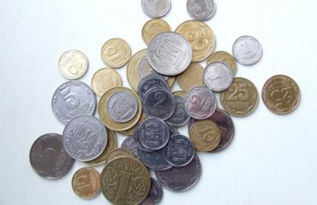
Україна стала однією з країн, які найбільше постраждали від фінансово-економічної кризи. Це сприяло загостренню низки проблем, зокрема вплинуло на зростання рівня безробіття. Безробіття є негативним соціально-економічним явищем, оскільки зумовлює скорочення купівельної спроможності населення, зменшує кількість платників податків, приводить до зростання ризику соціального напруження та виникнення додаткових витрат на підтримку безробітних.

